Slide 1

Удмуртская республика, Г.Сарапул,
МУНИЦИПАЛЬНОЕ БЮДЖЕТНОЕ ДОШКОЛЬНОЕ
ОБРАЗОВАТЕЛЬНОЕ
УЧРЕЖДЕНИЕ ДЕТСКИЙ САД №4 «Незабудка»
Всероссийский педагогический конкурс
«Воспитание патриота и гражданина России 21 века»
«Современность и традиции »
«Мы вместе делаем праздник»
Воспитатели: Широбокова Т.Б
Шапеева С.В
2020г.

Slide 2
Цель: Закрепить представления детей о малой родине,
через развитие интереса прошлого и настоящего, истории своей семьи в нем.
Формировать эмоциональное отношение ко всем поколениям своей
семьи и другим жителям родного города, приобщать детей к культурному наследию.
Задачи: -развивать в своей семье пробуждение интереса к знанию и опыту окружающих взрослых.
-воспитывать детей доброжелательные отношения к членам своей семьи, окружающим людям, и чувства к своей родине.
-формирование этики взаимоотношений со сверстниками, близкими , и посторонними взрослыми людьми разных национальностей.

Slide 3
Предварительная работа:
Путешествие по карте Удмуртской Республики
Нахождение Столицы и городов Удмуртской Республики
Закрепление символики Флаг и Герб Республики, герб города
Разучивание стихов «О чем рассказывает Герб»
Разучивание песни о Сарапуле
«Мы вместе делаем праздник»
Народы, как одна семья, хотя язык их разный. Все - дочери и сыновья своей страны прекрасной. Велика страна Россия, и талантлив наш народ. О русских мастерах - умельцах на весь мир молва идёт.

Slide 4
Сценарий современность и традиции
«Мы вместе делаем праздник»
Ход праздника
(В празднично оформленный зал входят дети и родители в парах под музыку «Родина» по кругу и змейкой садятся на стульчики семейным кругом).
Ведущая: Здравствуйте, уважаемые гости. Сегодня мы хотим вместе с вами отметить один из самых важных праздников нашей страны – День Народного Единства и День Удмуртии.
Ведущая: Все мы Родиной зовём край,
где дружно мы живём;
белоствольную берёзку у детсада за окном.
Все мы Родиной зовём всё, что любим, бережём
: наши песни, наши сказки, наш любимый город, дом.
Все мы Родиной зовём флаг, что реет над Кремлём,
наш народ страны великой: дружелюбный, многоликий.
Ведущая: Живут в России разные народы с давних пор. Одним – тайга по нраву, другим – степной простор. У каждого народа язык свой и наряд. Но вместе все народы на русском говорят. Ведь русский, татарин, башкир и якут единой семьёй в России живут.
(Просмотр презентации Ильи Ф. вместе с мамой «Удмуртия»- видео ролик.)
Ведущая: Передача семейных традиций, которые мы хотим передать своим детям и сегодня мы постараемся общими усилиями создать для всех нас – семейный праздник, и главными участниками в нем будут наши дети.
Ведущая: Народы, как одна семья, хотя язык их разный. Все - дочери и сыновья своей страны прекрасной.
(Стихотворения Дарина Б. на Украинском,
Край Мій Лісовий З суницею запашною,
З піснею, Як ранок морозний,
Чистий. Буря Лі в пісні Твоєї загримить,
Смуток чи така, Що серце щемить,
- З дитинства я музиці Цією уважав,
З дитинства душею Її розумів.
Илиан - про край Удмуртский,
Край наш удмуртский, родные просторы -
лес, перелески, холмы да поля...
Как хороши твои ясные зори,
как ты прекрасна, родная земля!
Надя -про Удмуртию вместе с мамой)
Удмуртия, любимая -
наш чудный италмас,
ты золотым цветком любви
живеш в сердцах у нас.
Тобою с детства мы горды,
верны тебе одной,
Удмуртия любимая -
наш дом родной!

Slide 5
Ведущая: Мы – дети, и как взрослые, между собой дружны. Слова: «Россия», «Родина», и для детей важны!
(Стихотворения: Дарина Х.вместе с мамой –про Удмуртию, Макет природы
О родная земля:
Лес, покосы, поля!
Я люблю неспроста
Эти наши места...
На широких полях
Наступает страда.
Так и ходят хлеба,
Словно в море вода.
Ведущая: Где б ты ни жил, но мы с тобой родня по Родине одной. Родня – по солнцу и по небу, по травам, рощам и по хлебу. По рекам, что бегут звеня, по флагу нашему – родня! Как повезло тебе и мне! Мы родились в такой стране, где люди все – одна семья!
Куда ни глянь – кругом друзья!
(Показ Презентации Матвей П. вместе с мамой про Беларусию)
Ведущая: Если другу хорошо, то поём мы песни. Если праздник к нам пришёл, веселимся вместе.
(Игра) Катя Ж вместе с мамой «Удмуртская народная игра с лаптем»).(правила: Дети встают по кругу, выбирается считалкой водящий. ... «Лапоть» Дети встают в круг, водящий в середине круга, с верёвкой на которую привязан лапоть. Водящий крутит верёвку по кругу, а дети перепрыгивают. Кто не успел прыгнуть, тот выходит из игры.)
Ведущая: Дружба и братство – сильнее богатства!
Стихи Матвей Н, Варя С.- про Удмуртию).
Родными просторами едем –
Встречает нас Кама и Иж:
Удмуртия – добрым медведем
На карте России стоишь.
Родная Удмуртия!
Не вижу я красивей края,
Расцветаешь!
Удмуртия, голубушка, как хороша!
Удмуртия, Удмуртия – девица-душа.
Пусть растут в Удмуртии травы и цветы,
Хотим мы жить в Удмуртии
невиданной красы!

Slide 6
Ведущая: В этот замечательный праздничный день я хочу пожелать нашим «красным девицам и добрым молодцам» расти людьми красивыми, здоровыми, счастливыми, радостно и дружно жить, и Родину свою любить.
(Гимнастический номер Софии Р.)
Ведущая: Велика страна Россия, и талантлив наш народ. О русских мастерах - умельцах на весь мир молва идёт.
(Куклы Даниил З. с мамой «Куклы в национальных костюмах Удмуртская и Русская»,с презентацией описания национальных костюмов)
Ведущая: Русский народ всегда умел трудиться, умел и веселиться. Заходите к нам скорей. Будет праздник веселей!
(Татарский номер Наиля Г. И Рома Ф. «Татарский танец», мамы с детьми,представление блюда чак-чак.)
Ведущая: Уж и есть за что, Русь могучая, полюбить тебя, назвать Матерью. Необъятна и красива наша Родина Россия!
(презентации: Никита Г. Вместе с мамой-про Удмуртию,
Представление удмуртского национального блюда перепечи Арсений И. вместе с мамой в национальном костюме)
Перепечи - старинное и очень распространенное у народов Поволжья и Приуралья блюдо.
Перепечам придает способ приготовления их на огне перед печью. Так, некоторые пресные тестянные кушанья удмуртской кухни называются куарнянь (от куар – лист, нянь - хлеб).
Ведущая: Златоглавая Россия! Родниковый щедрый край!
Расцветай под небом синим! Гордо крылья расправляй!
Я себя не мыслю без России, без её берёз и тополей.
Без её неодолимой силы!
Без её любви и без моей!
Будьте для детей «праздником», чтобы в будущем они были хоть чуть-чуть счастливее, спокойнее и увереннее в себе.
И нам бы хотелось пожелать, чтобы из своей семьи дети выносили только самые добрые и лучшие ее традиции.
На экране слова : Мы дружбою своей сильны и Родиной своей горды!
(говорят все дети и родители)
(Подарки детям открытка и раскраска на тему «Национальные костюмы и День народного единства» ,все вместе прошли к праздничному столу на чаепитие).

Slide 7

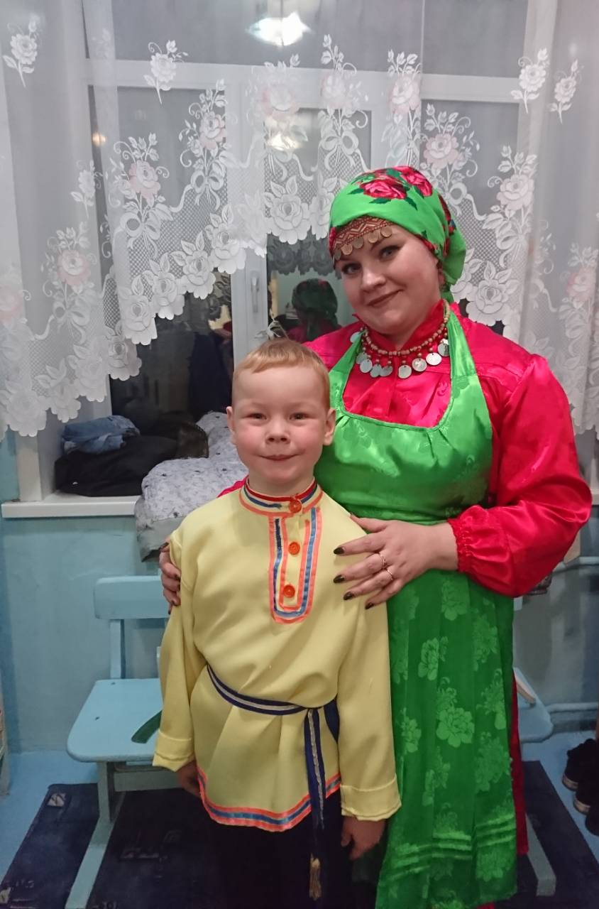

Иванова Евгения Сергеевна и Иванов Арсений
Наш народ богат своими традициями но не менее богат он и людьми умными, просвещенными, которые нам разум несут , богатство душевное дают.
Национальный костюм удмурта – одежда добротная, яркая, многогранная, но с постоянными народными элементами. Наряды разнятся не только по типу использования (праздничная, повседневная или обрядовая
Национальный удмуртский костюм щедро декорировался вышивками, монетами, лентами и разными украшениями. Особенно тщательно украшался съемный нагрудник и налобная повязка. Для отделки использовались русские монетки и серебро. В ход шли бляшки, пуговицы, подвески, жетоны.
Популярное среди удмуртов украшение – йырпинь.
Это белые ракушки, которые считались оберегом. Семейную реликвию передавали по наследству.

Slide 8
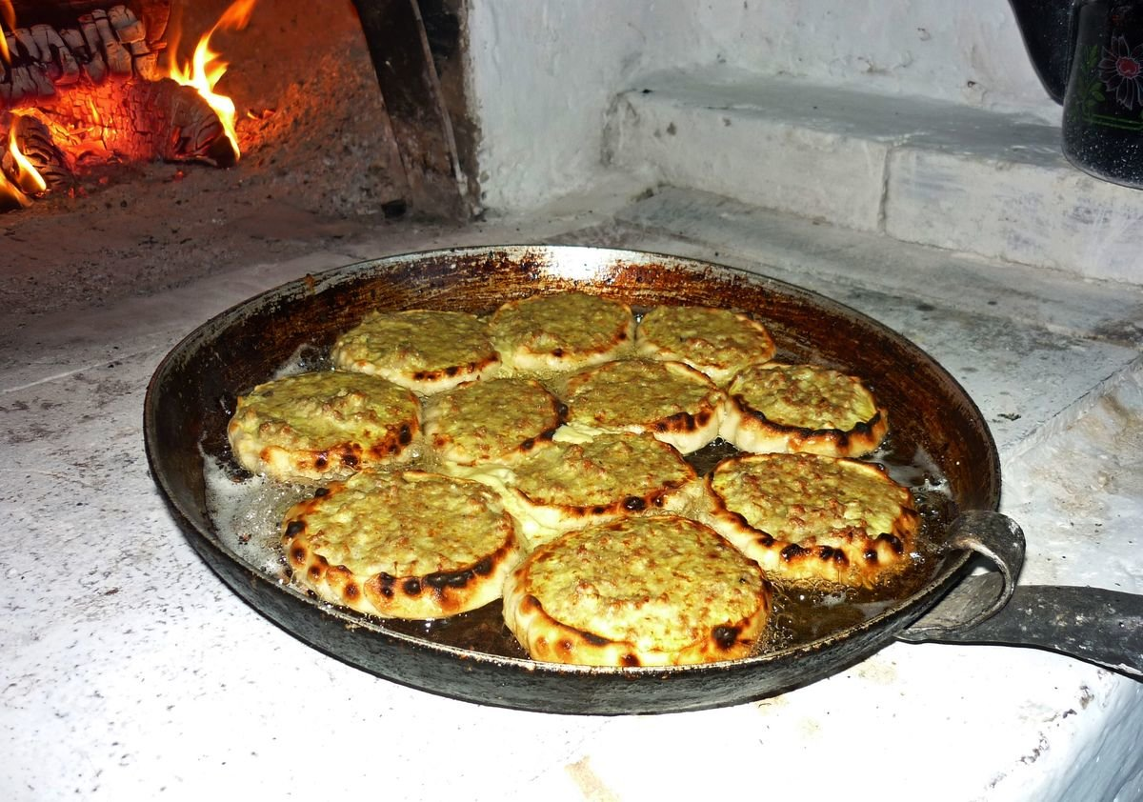
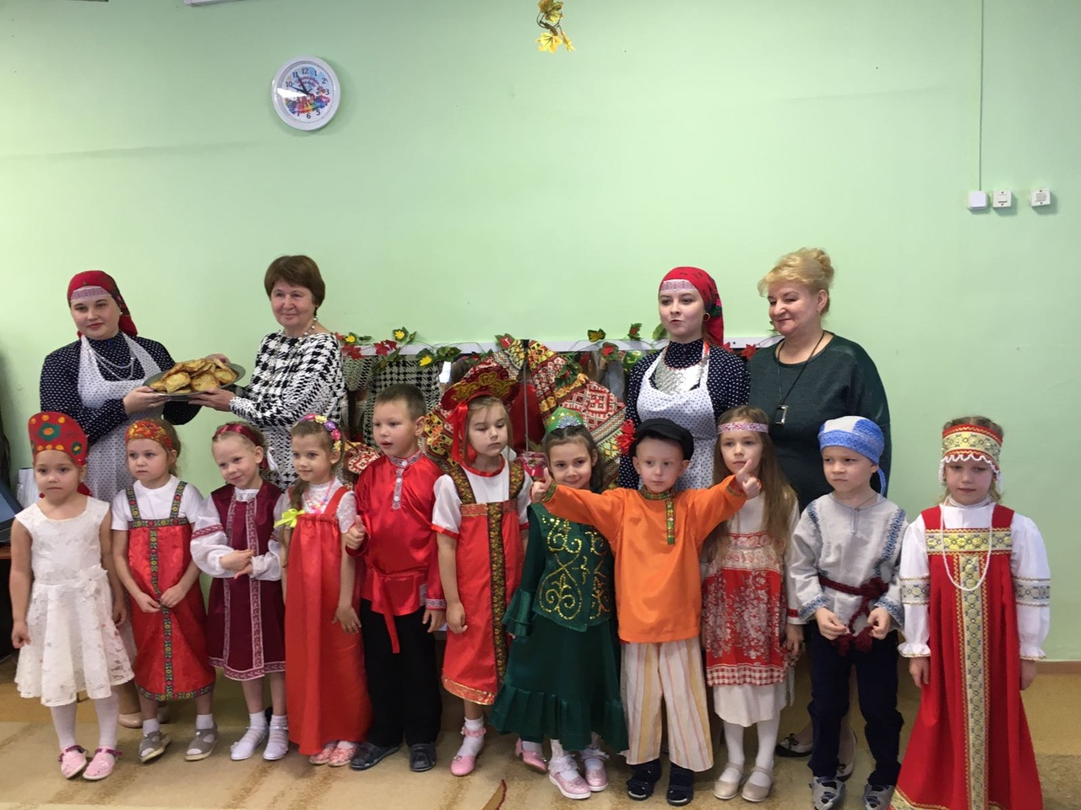
Представление удмуртского национального блюда - ПЕРЕПЕЧИ
Перепечи - старинное и очень распространенное у народов Поволжья и Приуралья блюдо.
Перепечам придает способ приготовления их на огне перед печью. Так, некоторые пресные тестянные кушанья удмуртской кухни называются куарнянь (от куар – лист, нянь - хлеб).
Перепечи ставят на стол самым дорогим и желанным гостям. Прекрасно вписались перепечи и в современную систему общественного питания. Пришлись по вкусу горожанам, причем не только удмуртам, но и русским, татарам, а также многочисленным гостям столицы и других городов Удмуртии.
Ничего не скажешь - вкусны перепечи, особенно горячие, только что испеченные!

Slide 9

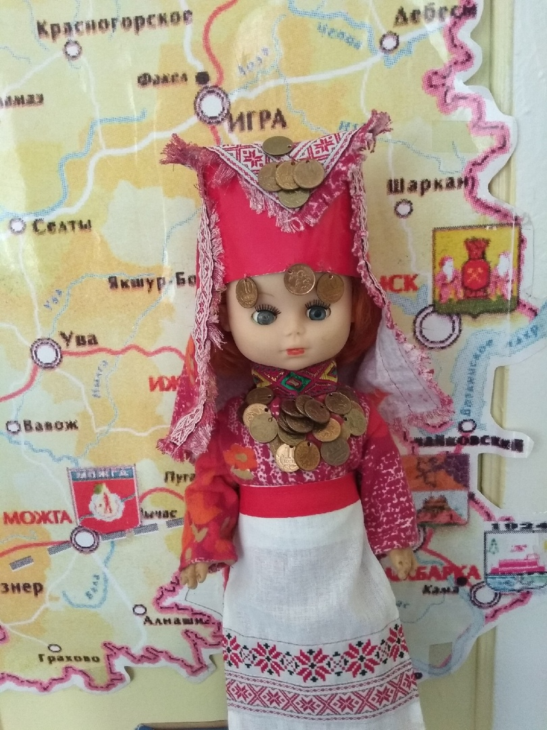
Ершова Мария Валерьевна и Замараев Данил
«Куклы в национальных костюмах
Удмуртская и Русская»
Удмуртский костюм не является единым для всей республики, потому что условно выделяют две основные стилистики: костюм Южных Удмуртов и Северных Удмуртов.
В костюме южных удмуртов преобладает красный цвет с разноцветными акцентами, тогда как в костюме северных — традиционный триколор: белый, красный, черный.
Сама одежда состоял из рубахи, фартука (с грудкой или без), нагрудника, кафтана-безрукавки. Также традиционным и узнаваемым украшением является чыркерттэт — типа монисто с пришитыми сплошь рядами монеток, напоминающими рыбью чешую.

Slide 10

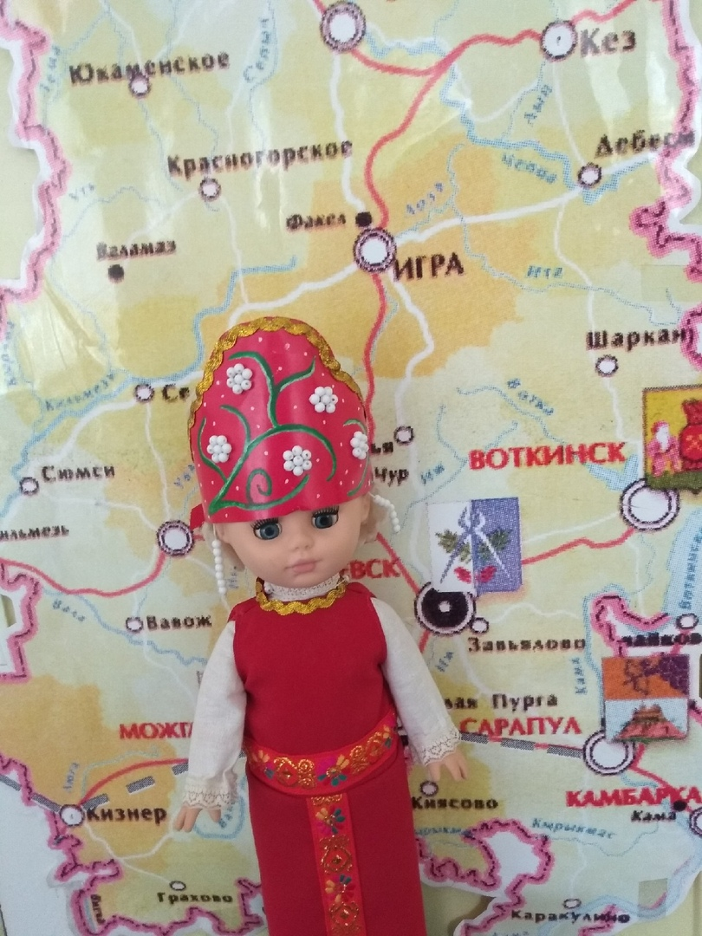
Русский костюм – очень сложное, многогранное явление. В нем выразилось стремление русского человека к красоте, к улучшению своего быта. Традиционно более популярным и интересным была сарафанная костюмная традиция.
Как можно понять, основой костюма служил сарафан – женская одежда, напоминающая платье, но без рукавов. Популярны для пошива сарафанов были хлопок, лен, ситец, реже – шерсть. Знать могла позволить себе роскошные ткани типа парчи или шелка. Сарафаны богато декорировались вышивкой, кружевами, пуговицами. Отличительной чертой женского народного костюма было большое разнообразие головных уборов. Например, кроме известного кокошника, существовали сорока, кичка, очипок (свадебный головной убор) и рогатая шапочка-«кичка», или кика, которую могли носить исключительно замужние женщины по праздникам.
Кика полностью закрывала волосы, и поэтому очень богато украшалась.

Slide 11

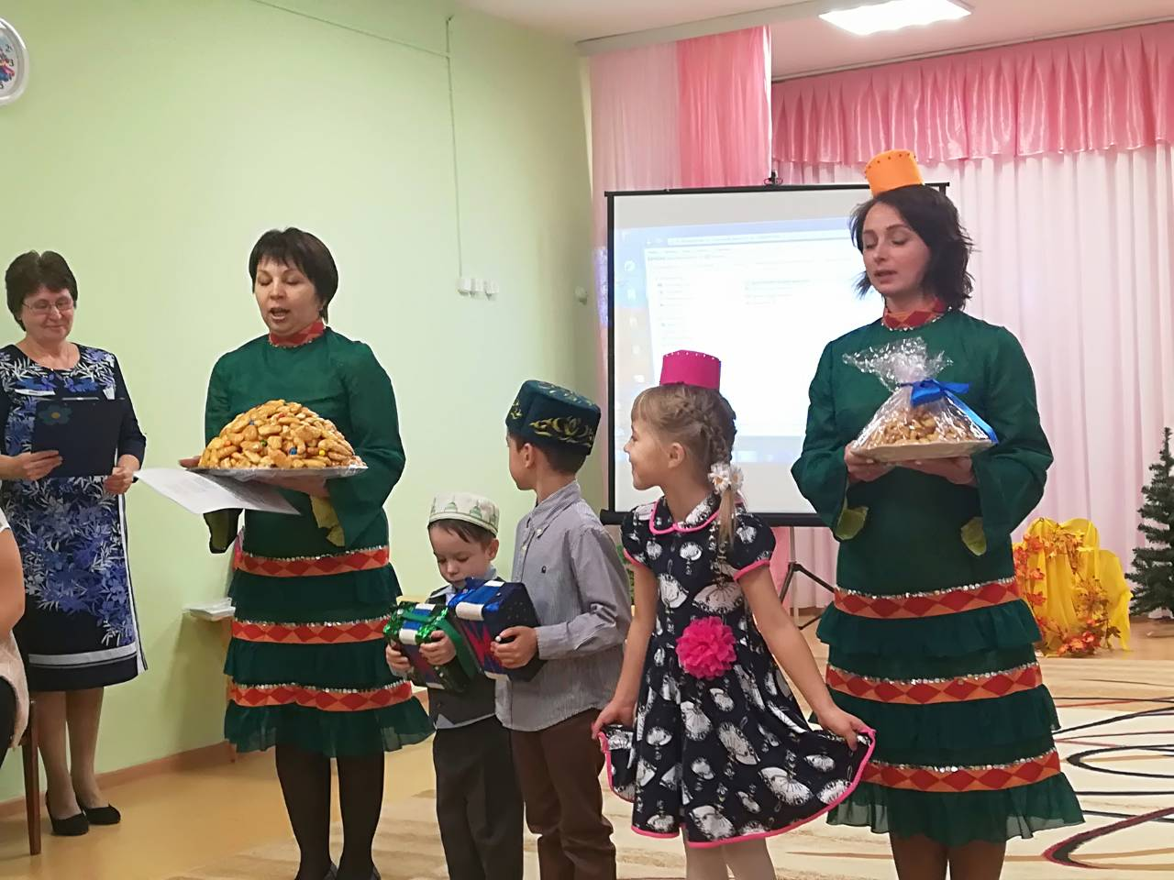
(Татарский номер )Галина Альбина Махмутовна
Файзрахманова Юлия Юрьевна Наиля Галина
и Роман и Артур Файзрахмановы
В национальном костюме татар гармонично сочетаются ткани насыщенных "восточных" цветов, головные уборы со сложным и богатым орнаментом, различные виды обуви, высокохудожественные ювелирные украшения. Основополагающие элементы одежды были общими для всех татар. Общим признаком татарского национального костюма была его трапециевидная форма. Татары носили длинные широкие туникообразные рубахи и распашную верхнюю одежду со сплошной приталенной спинкой. Более древним видом украшений татарок были серьги. Их начинали носить рано – в трех-четырехлетнем возрасте и продолжали носить до самой старости. Серьги с подвесками представляют собой неотъемлемую часть национального костюма татар.

Slide 12

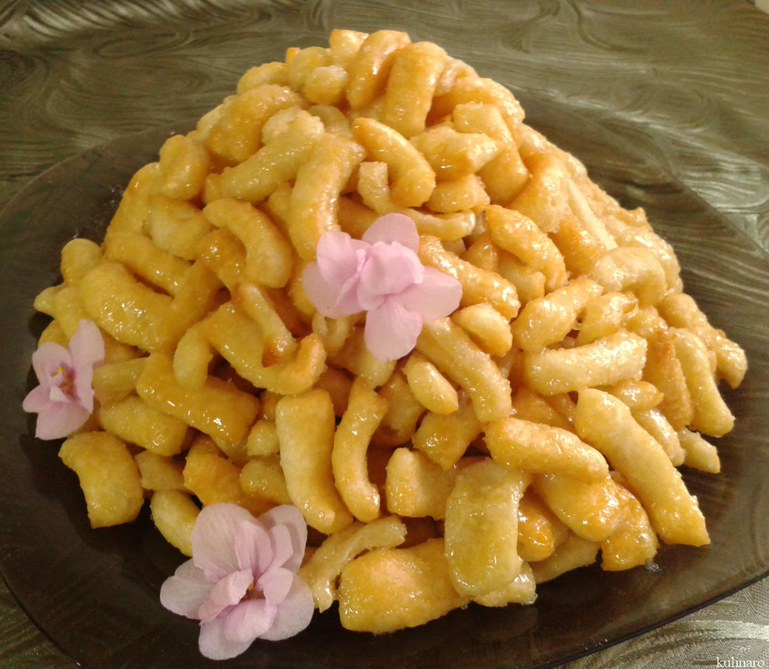
Чак-Чак
Татарское блюдо
Чак-чак – это национальное
татарское и блюдо. Состоит оно из сдобного теста и меда. С древних времен основными видами деятельности татар было земледелие
И пчеловодство, поэтому они и
готовили себе такое блюдо как
чак-чак, которое в те времена
считалось праздничным.
Его можно украсить сухофруктами, орехами, татарской пастилой и подавать к чаю.

Slide 13
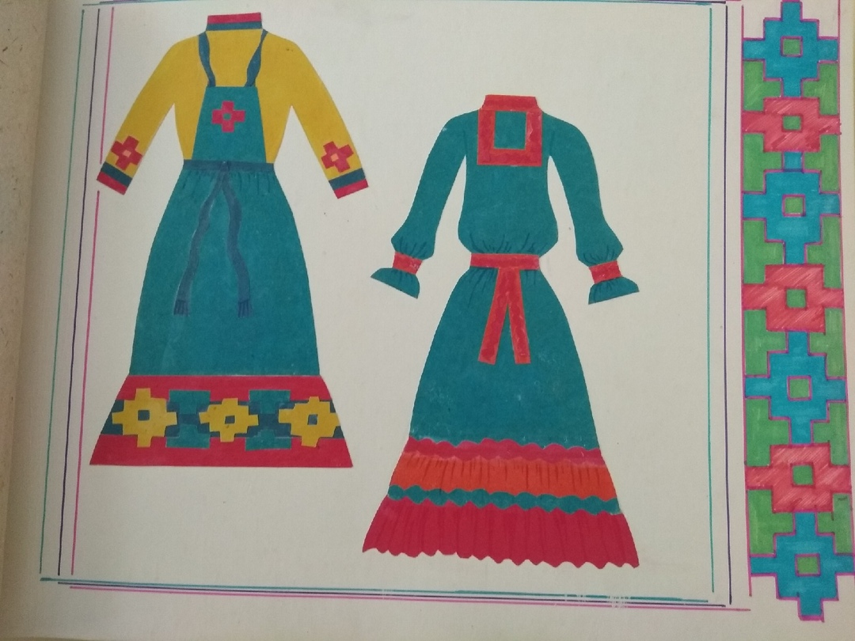
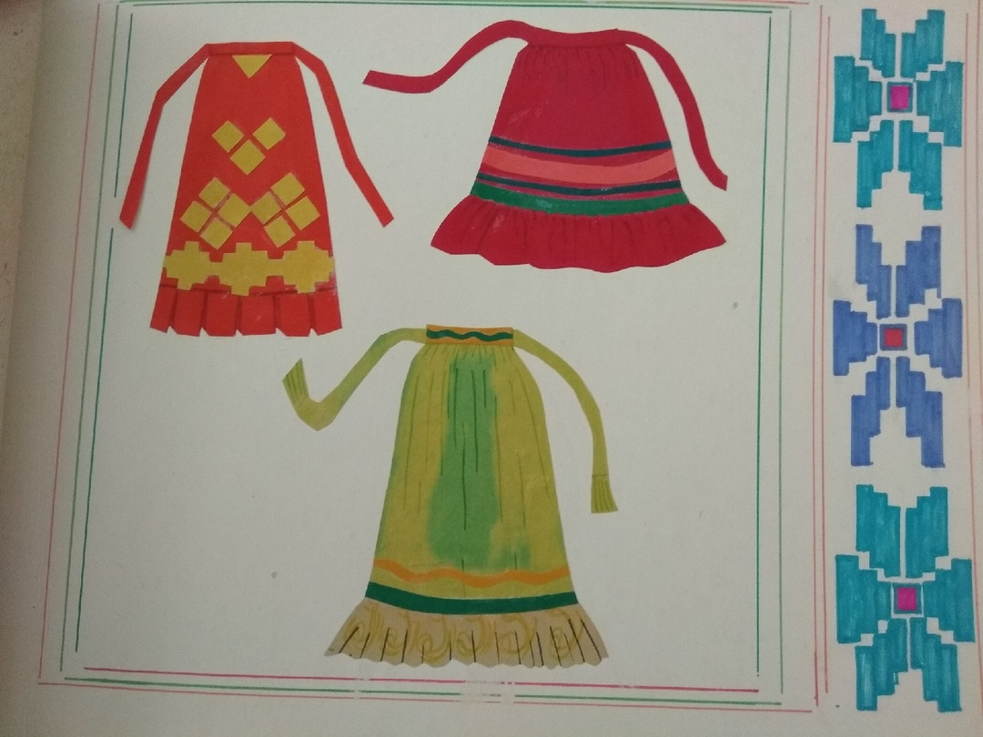
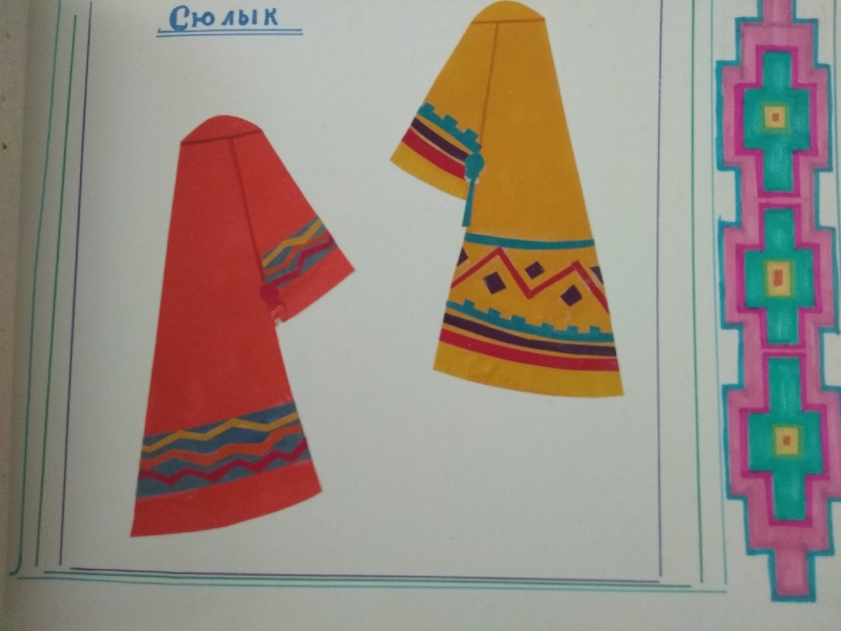
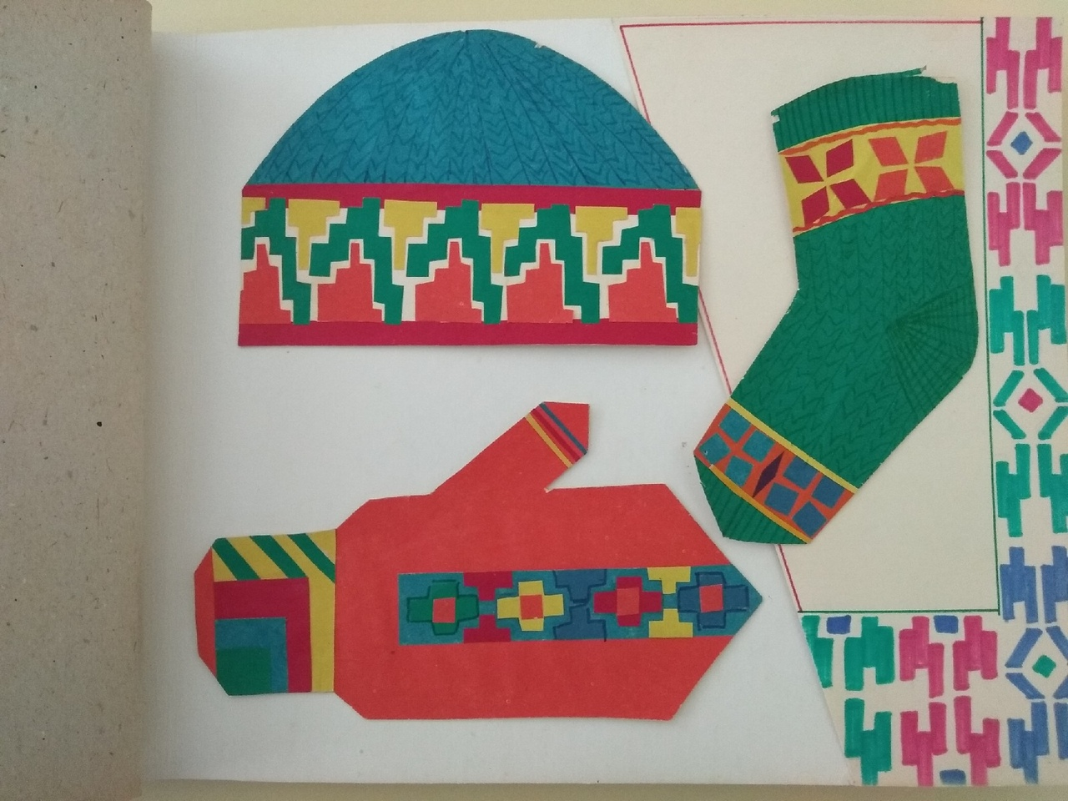
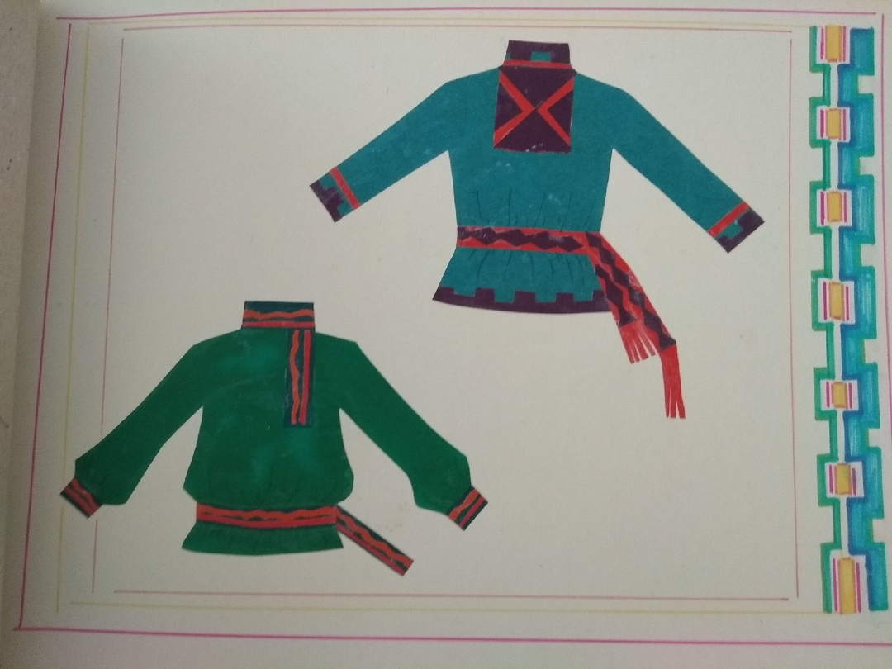
Коллекция национальных удмуртских костюмов
Платье- дэрем
Кокошники-кокошникъёс
Фартук-азькышет
Шапка,варежки,носки-изьы, пӧзьёс, носкиос
Рубашка-дэрем

Slide 14
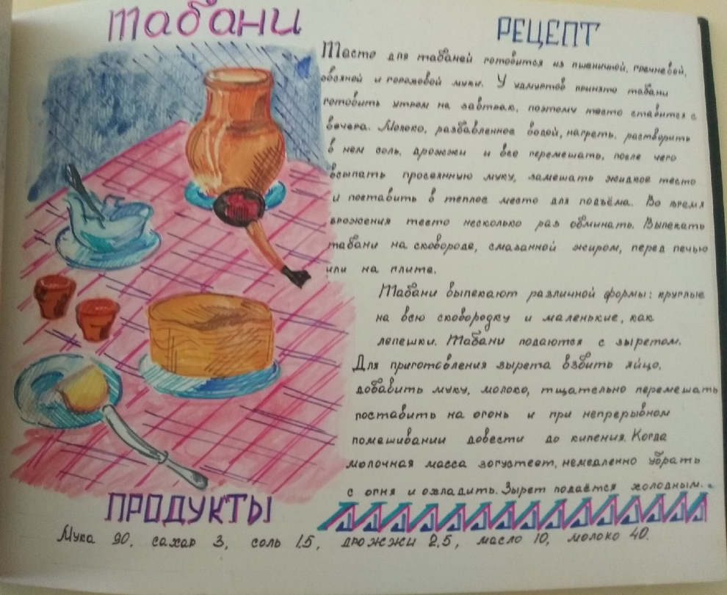
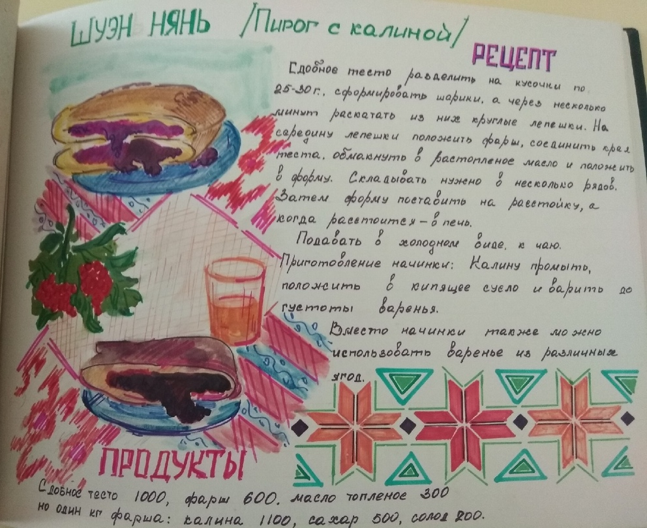
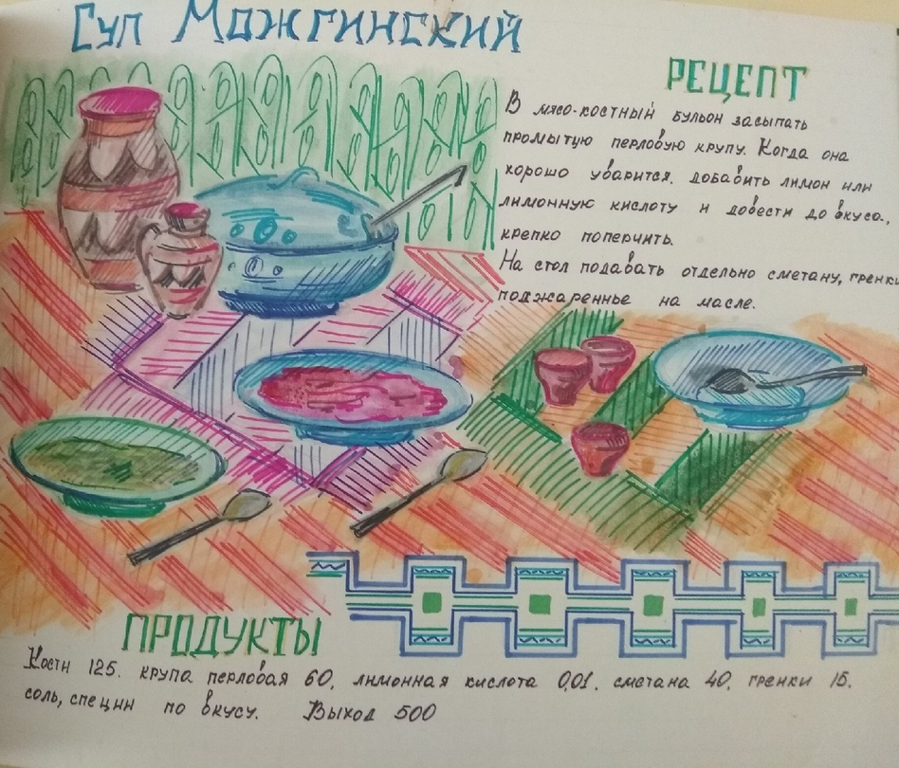
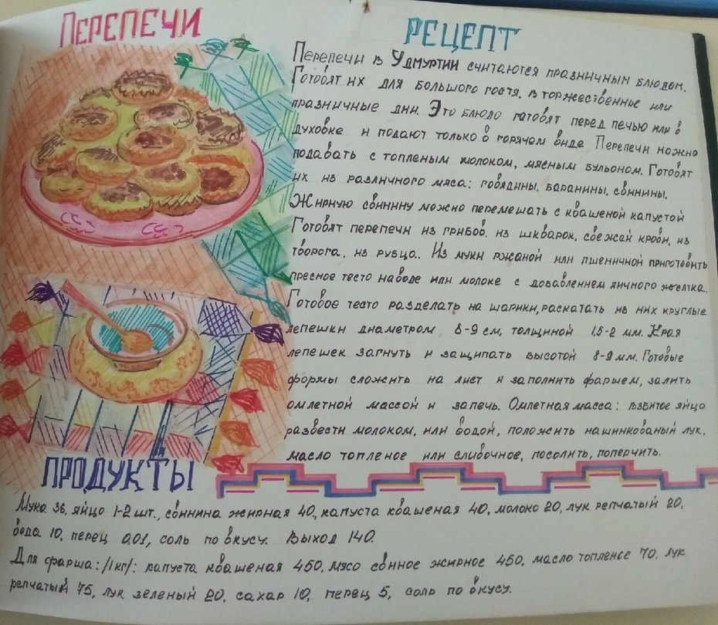
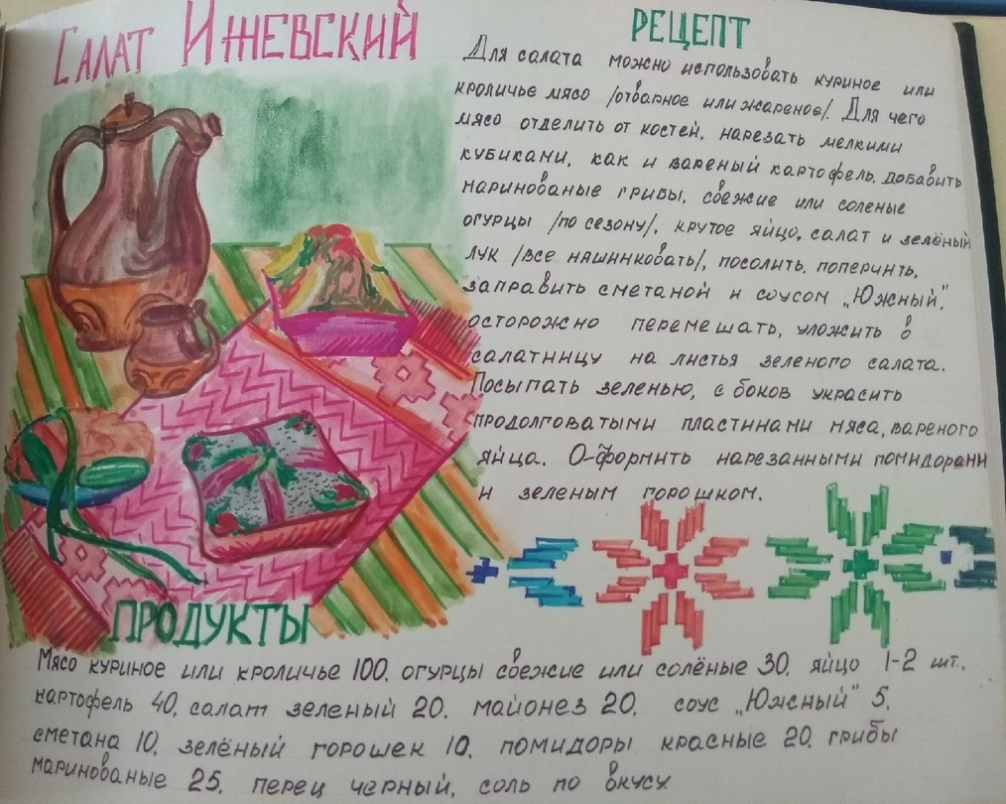
Приглашаем к столу национальной кухни

Slide 15
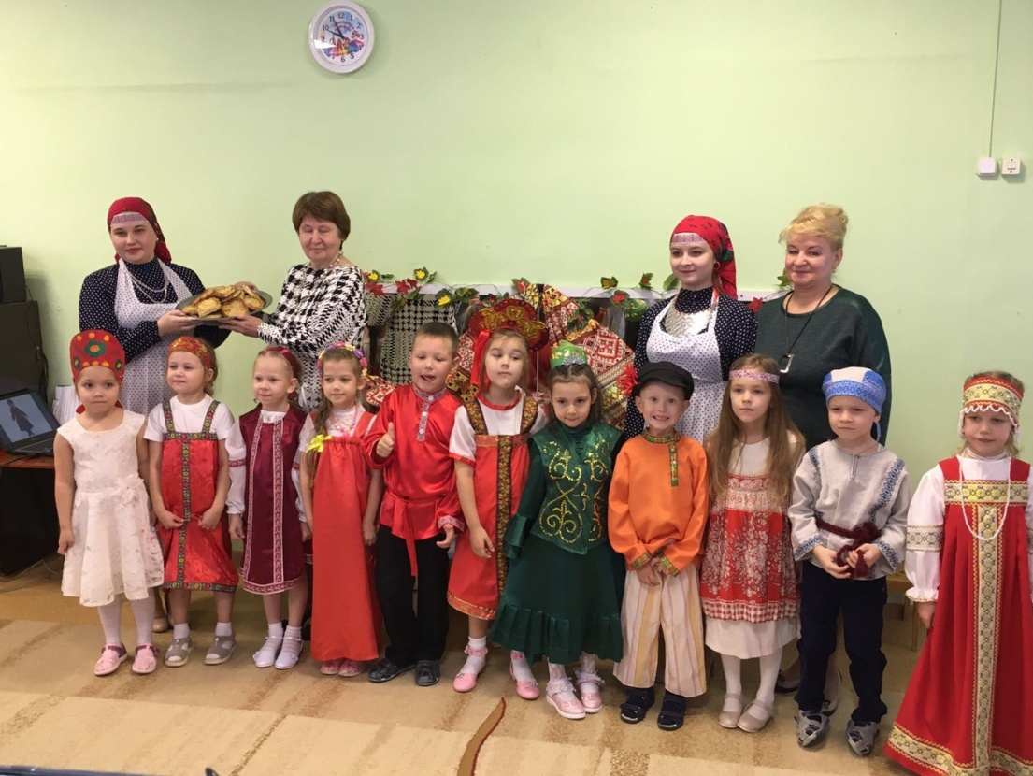
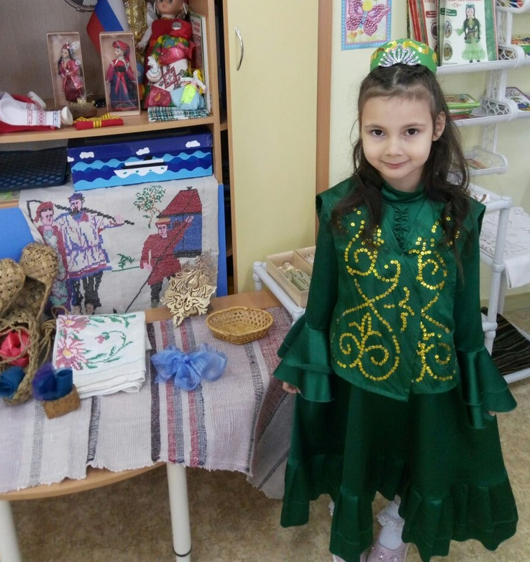
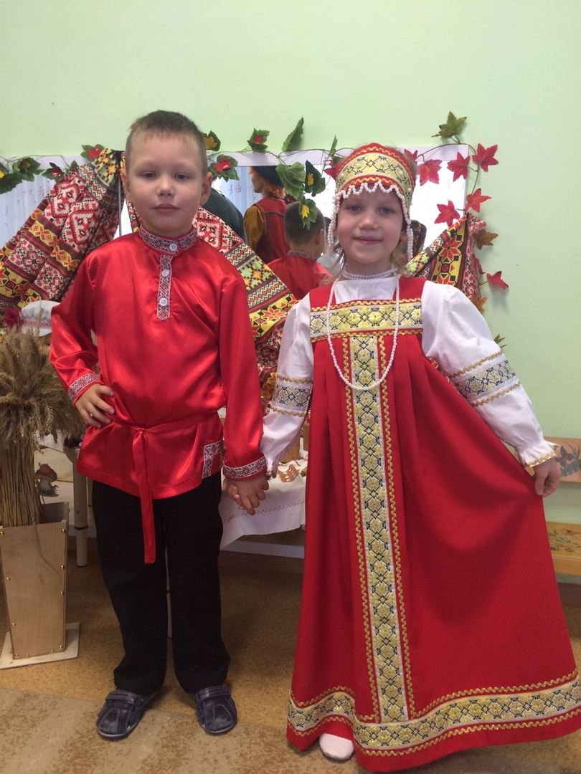
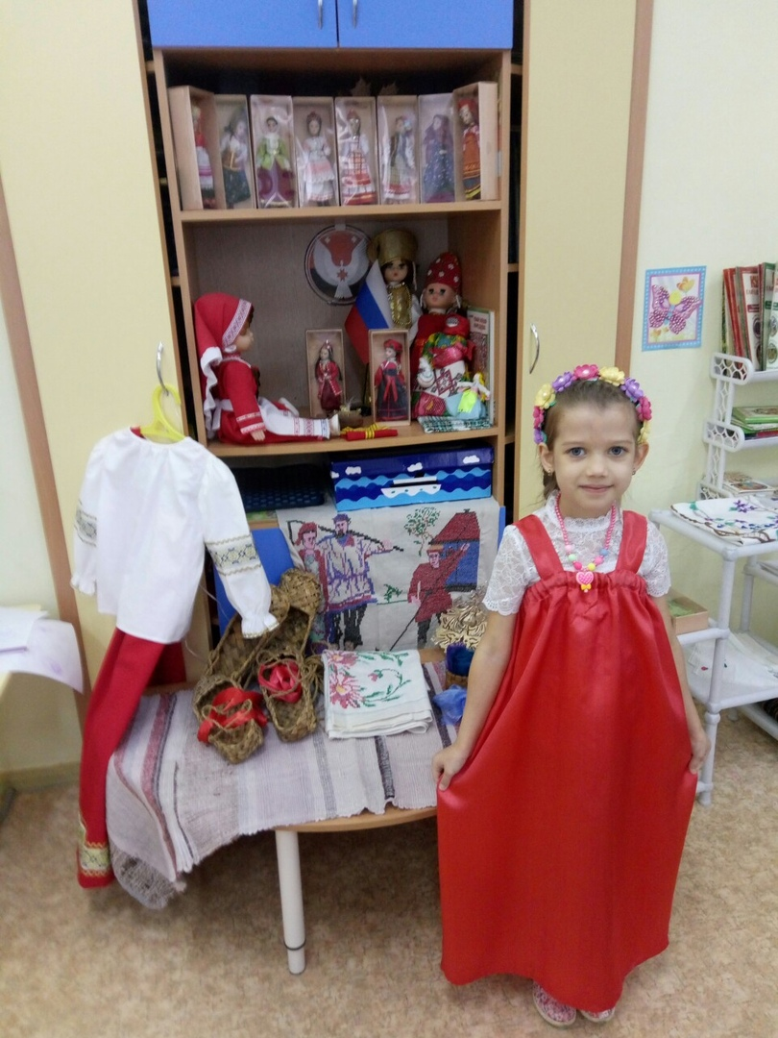
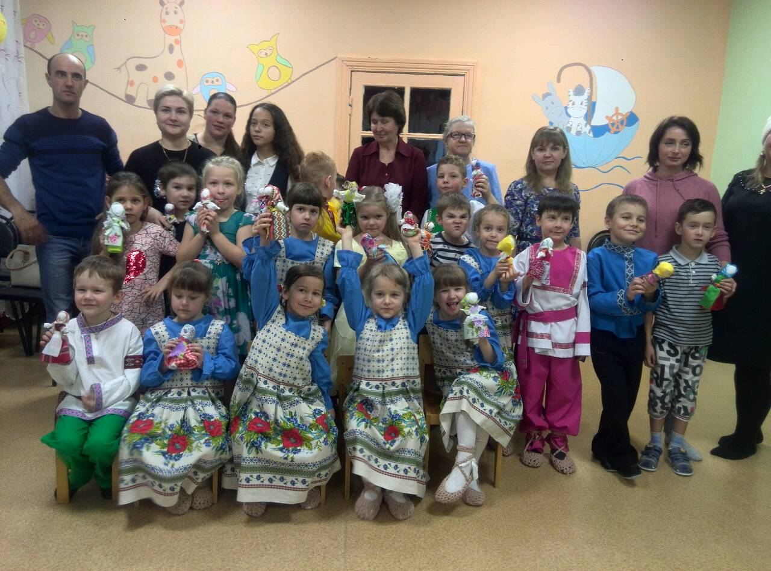
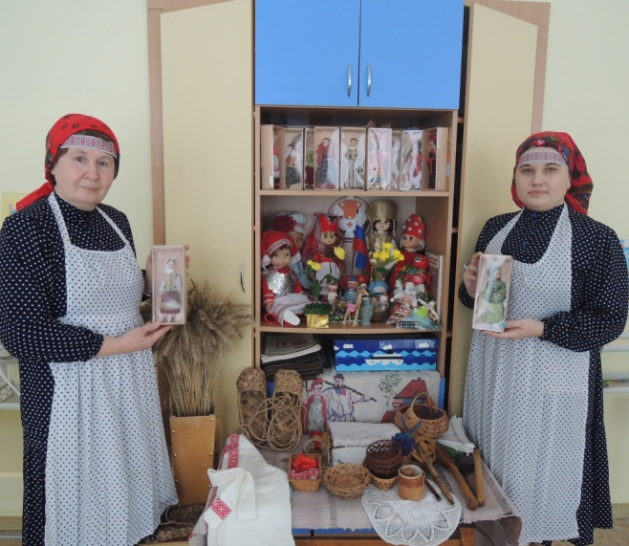
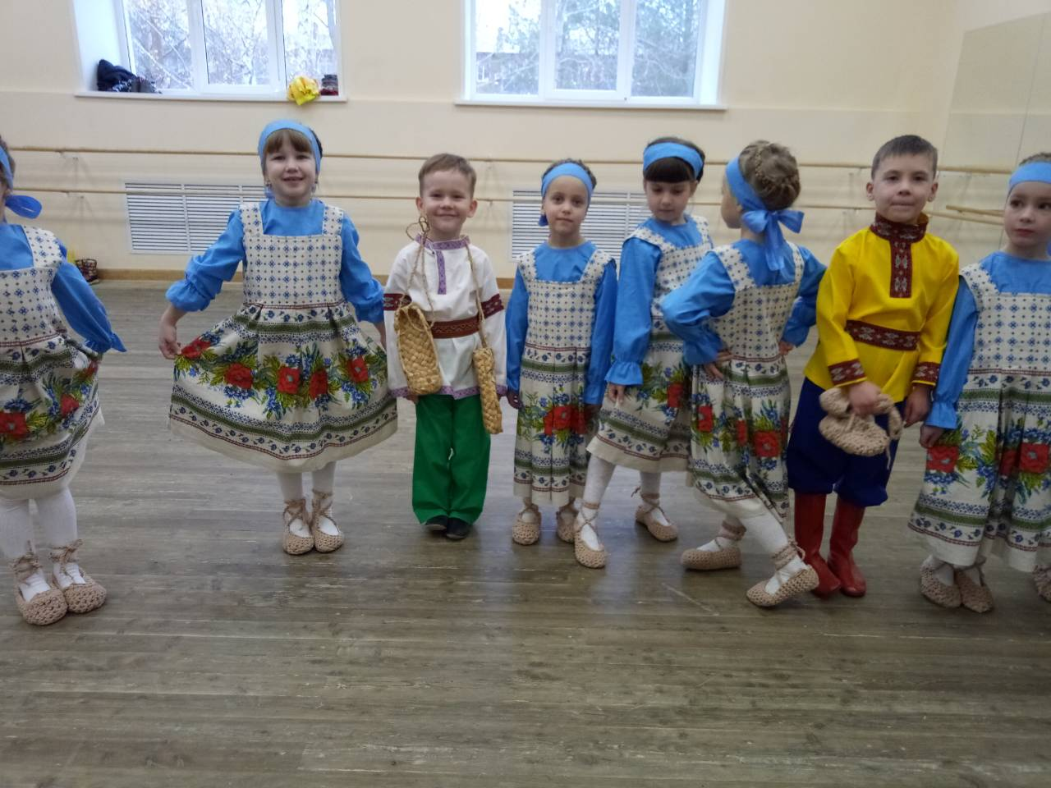
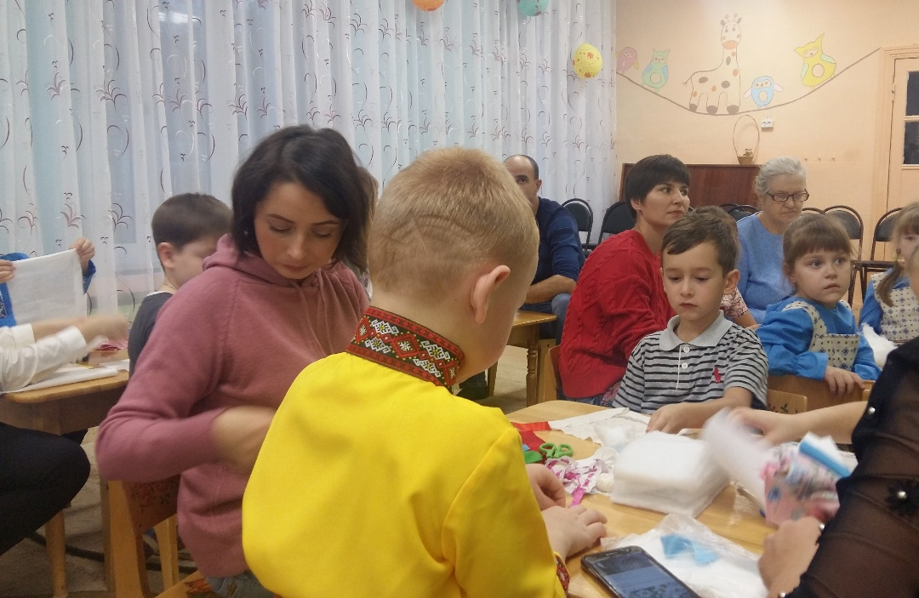
«МЫ ВМЕСТЕ ДЕЛАЕМ ПРАЗДНИК»

Slide 16
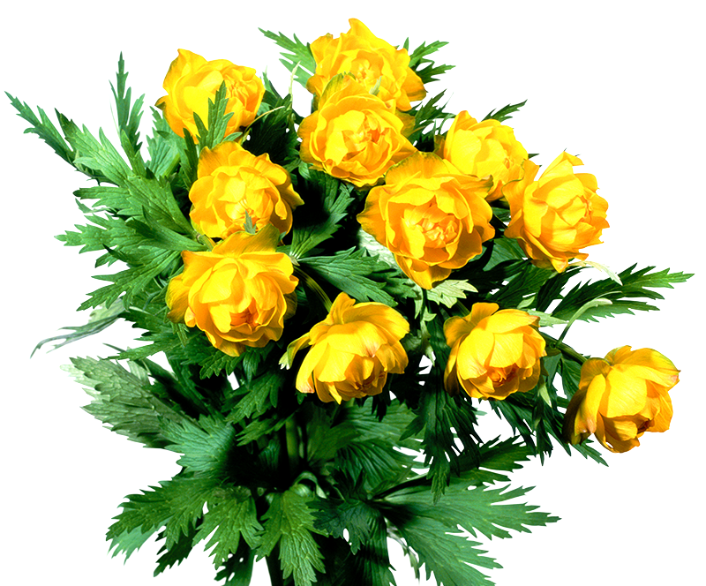
СПАСИБО ЗА ВНИМАНИЕ!
тау со понна саклык!

